Slide 1
make
.com
Connectez vos réseaux sociaux
Guide de configuration étape par étape
6 étapes simples
En cas de problème : contact@lexavo.fr

Slide 2
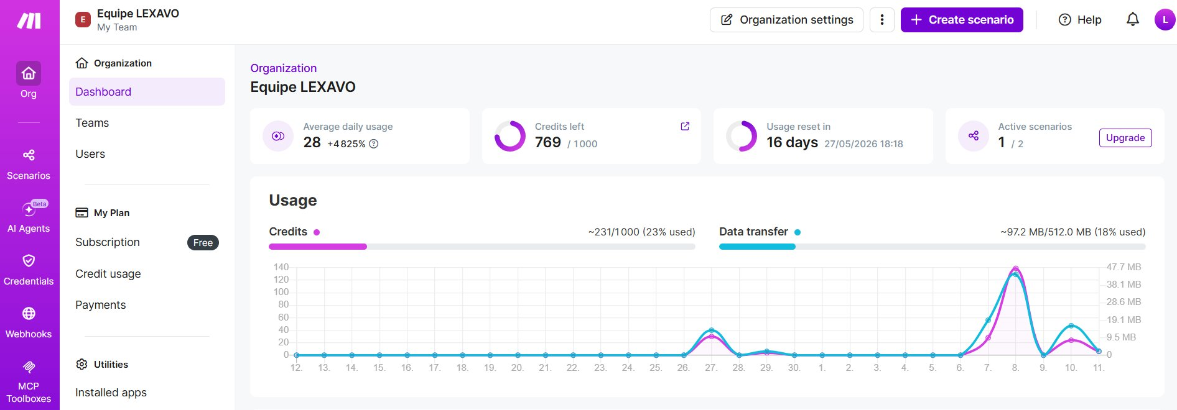
1
ÉTAPE
Créer un compte Make.com
1
Allez sur make.com et créez un compte gratuit
2
Connectez-vous à votre espace
Cliquez sur "+ Create scenario" en haut à droite
💡 Le plan gratuit est suffisant pour démarrer.
3
1 / 6

Slide 3
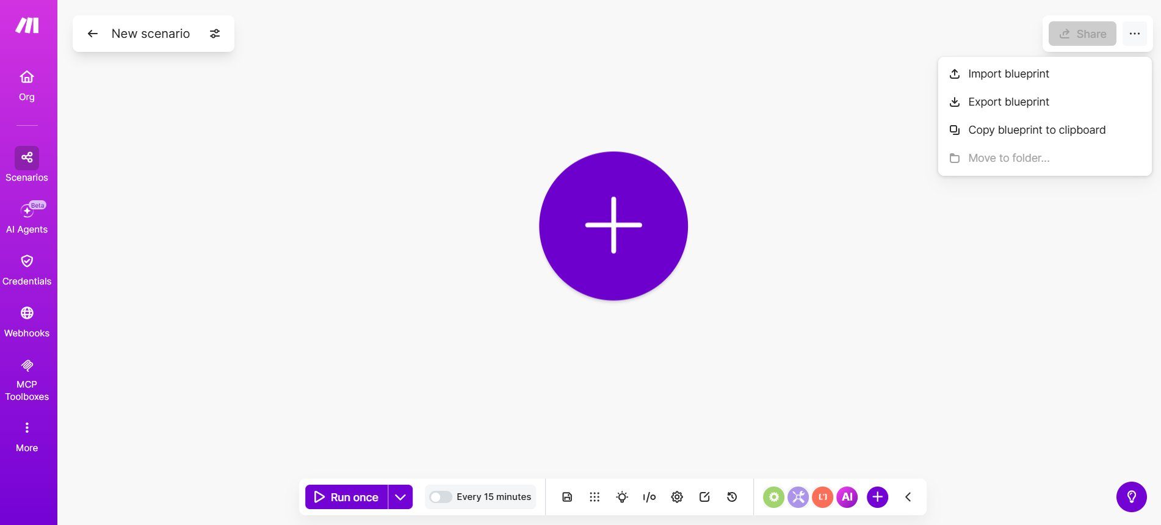
2
ÉTAPE
Importer le Blueprint
1
Cliquez dans le vide pour fermer la fenêtre
2
Cliquez sur les "..." en haut à droite
Choisissez "Import blueprint"
💡 Le fichier Blueprint se trouve dans votre espace Lexavo.
3
4
Importez le fichier téléchargé depuis Lexavo
2 / 6

Slide 4
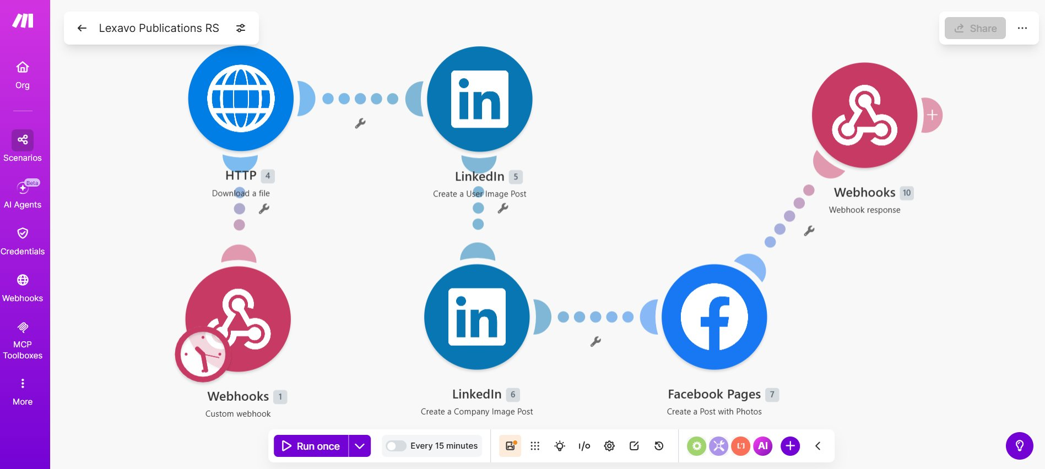
3
ÉTAPE
Choisir vos réseaux sociaux
1
Voici votre scénario de publication
2
Supprimez les modules non souhaités (clic droit → Delete)
Modules disponibles : LinkedIn perso, LinkedIn entreprise, Facebook
💡 Supprimez un module si vous n'avez pas ce réseau.
3
3 / 6

Slide 5
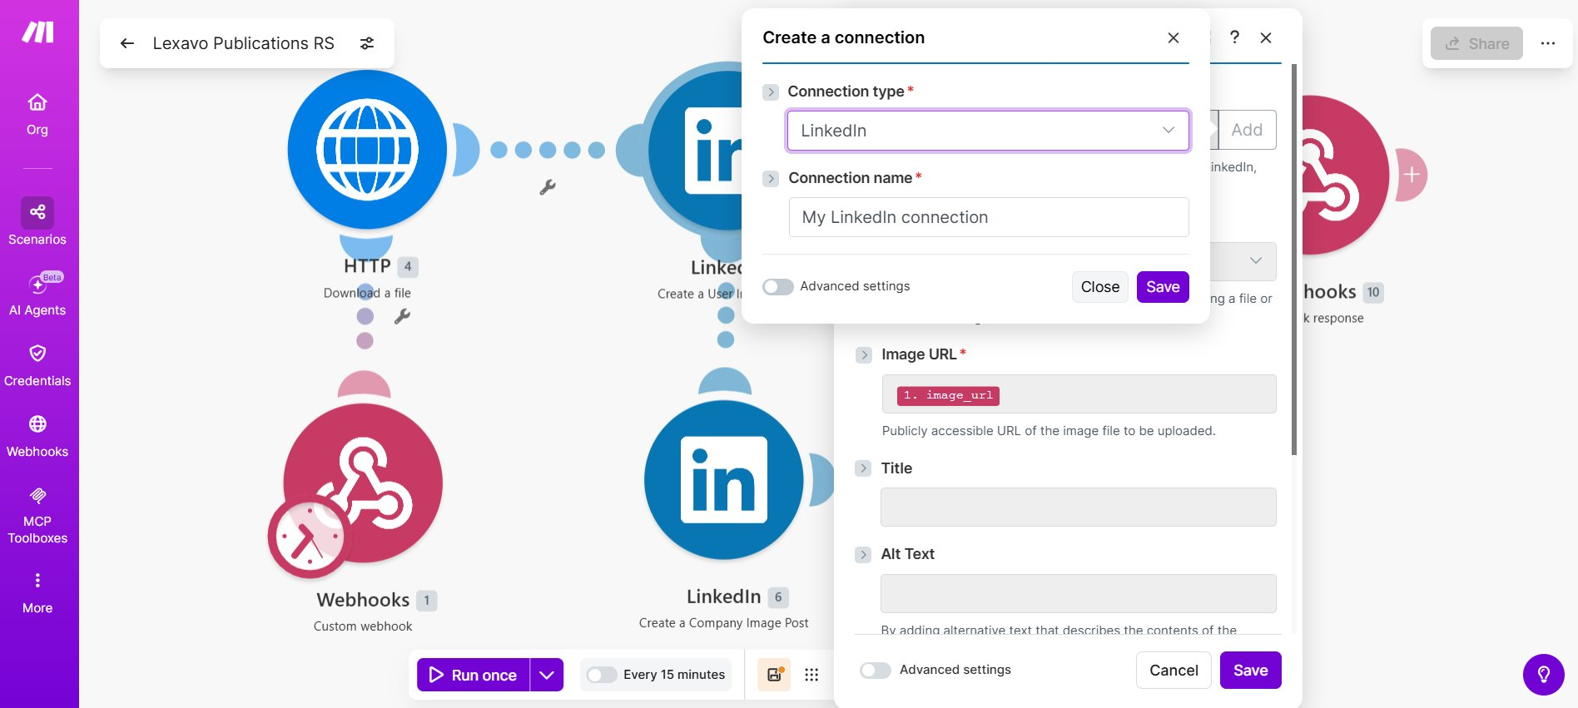
4
ÉTAPE
Connecter vos profils
1
Cliquez sur chaque module LinkedIn / Facebook
2
Cliquez sur "Add" dans la fenêtre
Sélectionnez le premier choix dans "Connection type"
💡 Une fenêtre d'autorisation s'ouvre automatiquement.
3
4
Faites "Save" puis autorisez la connexion
5
Répétez pour chaque module
4 / 6

Slide 6
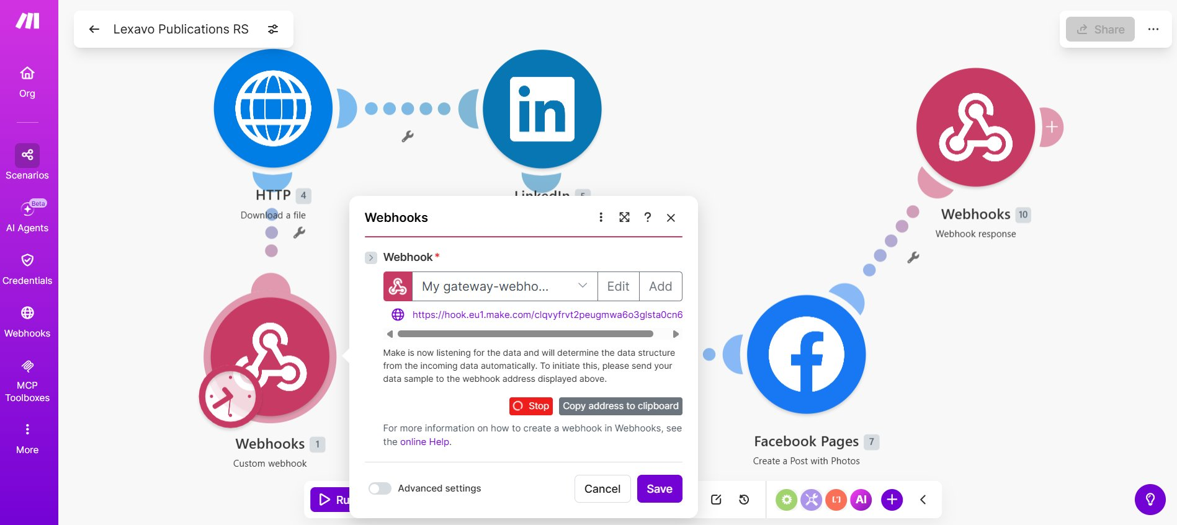
5
ÉTAPE
Copier l'URL webhook
1
Cliquez sur le module rouge (Webhooks) à gauche
2
Cliquez sur "Add"
Copiez le lien avec "Copy address to clipboard"
💡 Cette URL relie Lexavo à votre scénario Make.
3
4
Collez ce lien dans Lexavo et cliquez "Enregistrer"
5 / 6

Slide 7
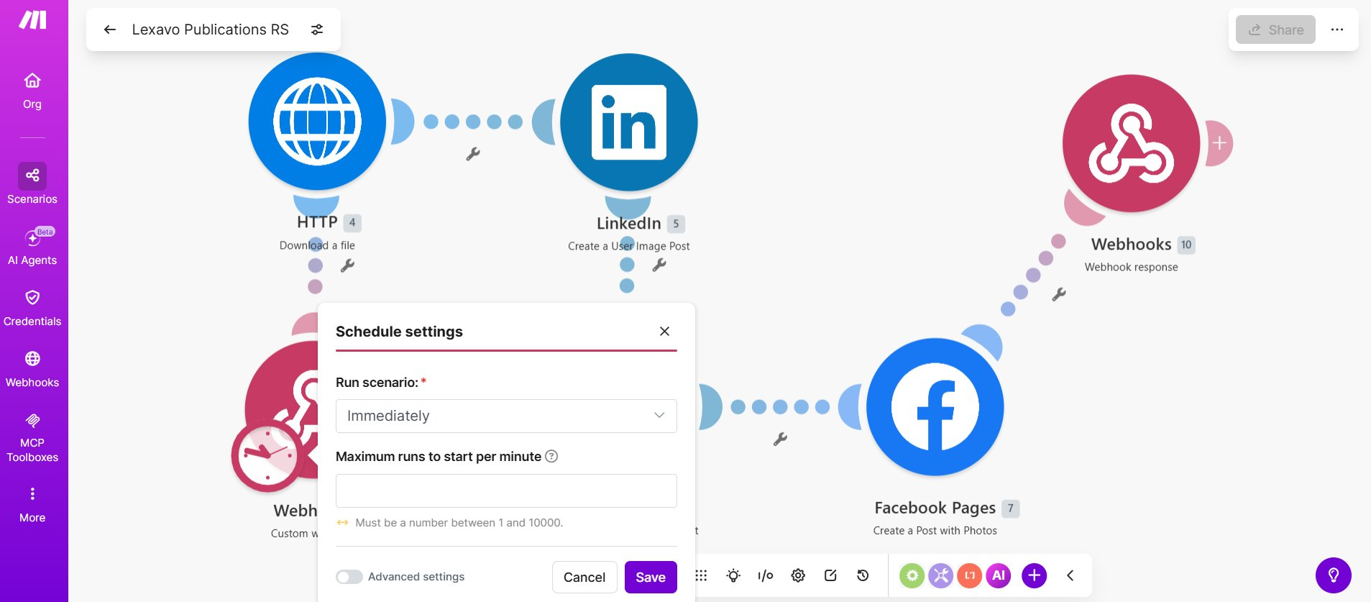
6
ÉTAPE
Tester et activer
1
Cliquez "Run once" pour tester
2
Publiez un post test depuis Lexavo
Vérifiez que tout est au vert dans Make
💡 Pensez à supprimer le post test sur vos réseaux !
3
4
Cliquez "Every 15 minutes" → choisissez "Immediately"
5
Sauvegardez avec la disquette en bas
6 / 6

Slide 8
✓
Configuration terminée !
Vos publications Lexavo sont maintenant diffusées automatiquement sur vos réseaux sociaux.
Un problème ? Contactez-nous : contact@lexavo.fr

